Slide 1
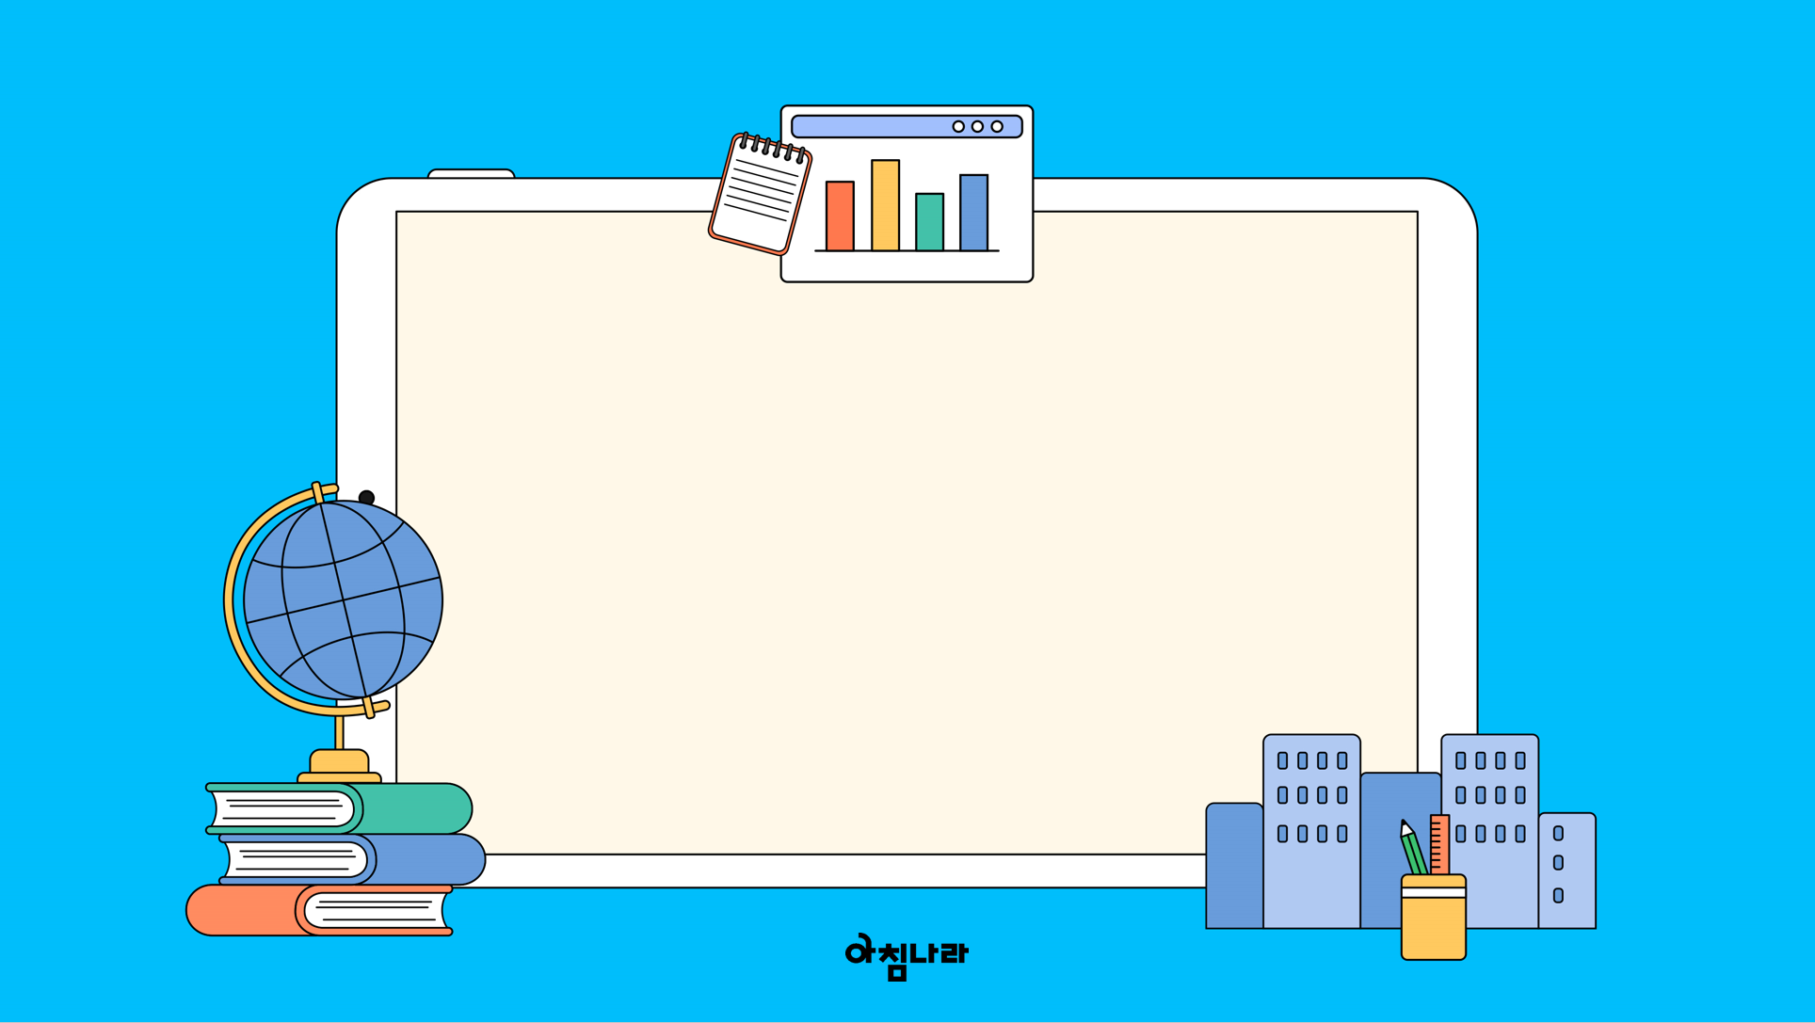
Ⅰ. 세계화 시대, 지리의 힘
2. 지역 간 연결성과 공간적 상호 작용

Slide 2
01
지역의 위치와 다양성
지역의 위치는 지역의 특성에 어떤 영향을 줄까?
세계 여러 지역의 특성을 어떻게 파악할 수 있을까?
목차
02
지역 간 연결성과 공간적 상호 작용
지역은 서로 어떻게 연결되어 있을까?
공간적 상호작용의 사례는 무엇이 있을까?
03
지역의 변화와 역동성
세계의 변화가 지역에 미치는 영향은 무엇일까?
지역의 변화가 세계에 비치는 영향은 무엇일까?
04
1단원 마무리

Slide 3
학습 목표
다양한 스케일에서 지역이 서로 연계되어 있음을 파악할 수 있다.
다양한 스케일에서 서로 연계된 공간적 상호 작용의 사례를 설명할 수 있다.
공간 스케일
세계화
공간적 상호 작용
네트워크
이 초콜릿 맛있다.
아프리카의 코트디부아르에서 수확한 카카오로 만든 초콜릿이래.
탐구 주제
다양한 공간 스케일로 연결된 지역을 살펴보며 세계화의 의미를 파악한다.
코트디부아르의 밀림에 사는 둥근귀코끼리가 멸종 위기입니다.
공간적 상호 작용이 무엇인지 이해하고 그 사례를 탐구한다.
카카오 생산 때문에 열대 우림이 파괴되어……
Q. 내가 먹는 초콜릿과 코트디부아르의 둥근귀코끼리는 어떤 관련이 있을까?
둥근귀코끼리가 멸종 위기라고?

Slide 4
다양한 공간 스케일로 연결된 지역
지역은 다른 곳과 구별되는 특성이 나타나는 공간적 범위를 의미한다.
지역은 비교적 작은 수준인 국지적 수준부터 전 지구적 수준에 이르기까지 다양한 공간 스케일로 연결되어 있다. 세계는 아시아, 유럽, 아프리카, 아메리카, 오세아니아 등 대륙으로 이루어져 있으며 대륙에는 여러 국가가 존재한다. 국가 안에는 크고 작은 도시가 분포하여 오늘날에는 개인의 행동이 도시나 국가에 영향을 주기도 하고, 세계의 문제가 지역 주민의 삶의 영향을 주는 등 여러 공간 스케일에서 지역이 영향을 주고받는다.

Slide 5
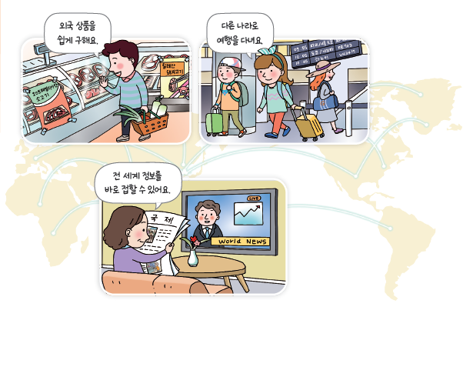
세계화와 지역 연결성
세계화란 무엇일까?
→인간의 활동 범위가 국경을 넘어 세계로 확대되고 지역 또는 국가 간에 상호의존성이 높아지는 현상이다. 새로운 교통수단과 통신 기술의 발달은 시간적·공간적 거리를 크게 단축하였으며, 그 영향으로 지역 또는 국가 간에 사람, 물자, 정보 등의 이동이 증가하여 지역 간 연결성이 강화되었다.

Slide 6
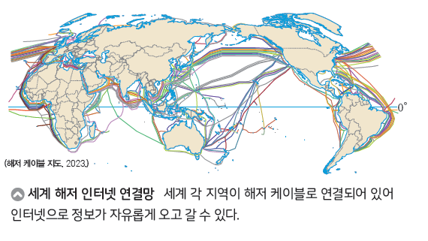
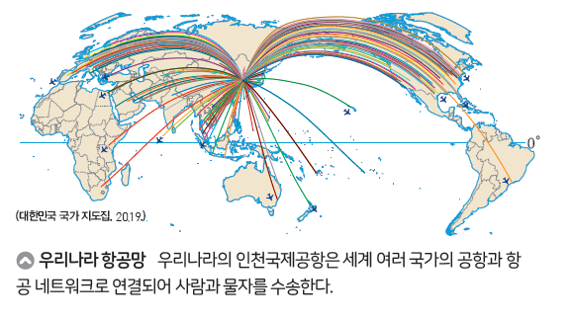
공간적 상호 작용의 의미와 사례
공간적 상호 작용은 여러 지역 사이에 발생하는 사람, 물자, 정보, 자본 등의 흐름을 말한다. 이러한 흐름은 네트워크, 즉 연결망을 통해 나타난다. 교통과 통신 기술이 발달하며 전 세계에 상품을 생산, 유통, 판매하는 기업들이 네트워크를 바탕으로 지역 간 연결성을 더욱 강화하고 있다.

Slide 7
더 알아보기 - 사례
세계화 시대에는 공간적 상호 작용이 도시, 국가, 세계 등 전 지구적 차원의 공간 스케일에서 활발하게 일어난다. 이에 따라 어느 한 지역에서 발생한 전염병이 급격하게 전 세계로 확산하였으며, 확산 과정에서 전염병을 대하는 대응 방식도 지역에 따라 다양하게 나타났다.
▲코로나바이러스감염증-19가 처음 보고된 뒤 2개월 만에 일일 확진자 발생 지역이 급속히 늘었다.

Slide 8
총 정리 Time
세계화 시대, 지리의 힘
- 지역 간 연결성과 공간적 상호 작용
공간 스케일
세계화
지역과 국가 간 연결
지역 또는 국가 간에 상호의존성 증대
서로 주고받는 영향
지역 간 연결성 강화
공간적 상호 작용
네트워크, 연결성
다른 지역을 이해하는 지리 인식 필요

